Slide 1

2048 game
Team project
2015114693 박다은
2015110455 조수진
2015112711 조유진
2014105113 지아페이위엔

Slide 2

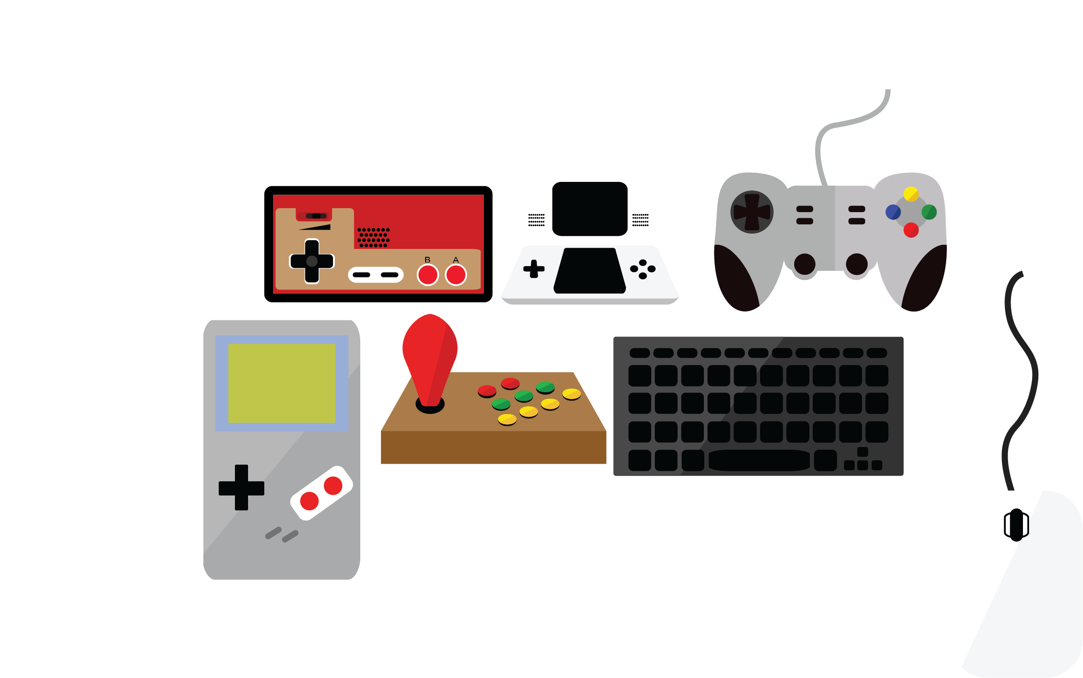
1
프로젝트 개요 및 기능
2
설계 및 시스템 구조
3
구현 내용

Slide 3
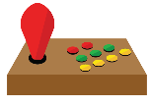
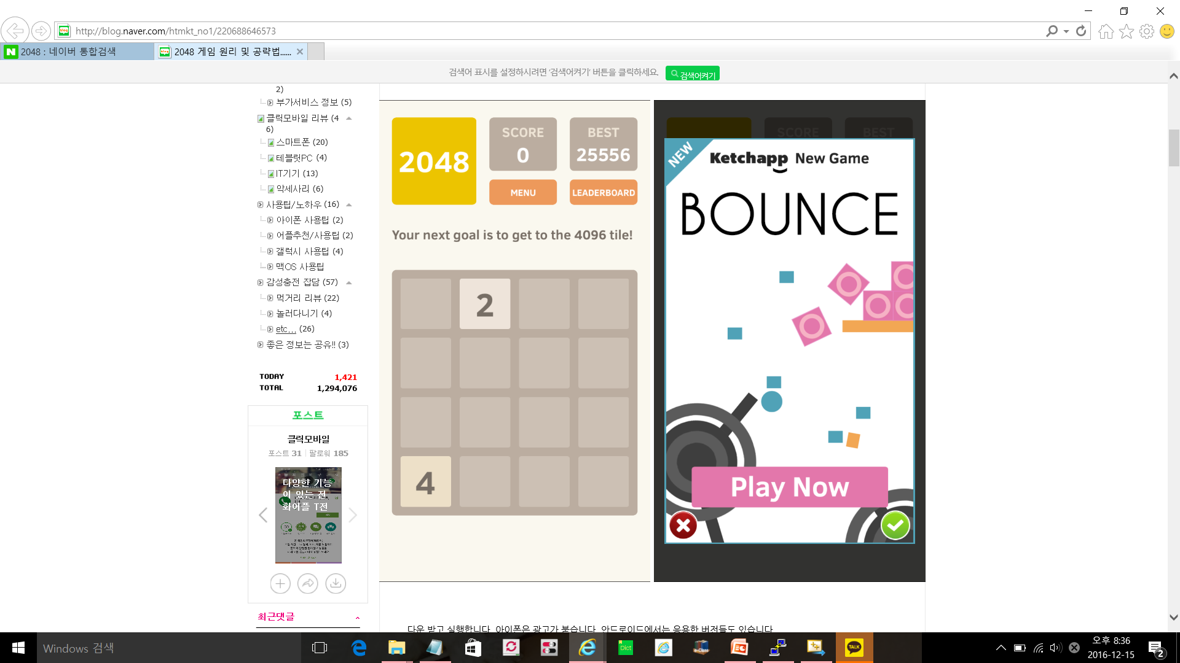
프로젝트 개요 및 기능
‘2048’퍼즐게임
(1) 게임을 시작하면 숫자 2,4가 두개 나타남
(2) 게임방법은 같은 숫자끼리 만나게 되면 서로 합산 됨.
(3) 계속해서 2 -> 4 -> 8 -> 16 ... 이렇게 더해 짐.
숫자 2의 배수 숫자들을 계속 합산해서
점점 큰 숫자를 만들어가는 게임
(4) 만약 모든 공간이 숫자로 막혀버린다면
이 게임은 지게 됨(끝남).

Slide 4
프로젝트 개요 및 기능
(1) 쉽게 이용할 수 있는 간단한 게임
(2) 메뉴를 이용해 난이도 조절 가능
(3) 키조작을 다양한 위치에서 할 수 있음

Slide 5
설계 및 시스템 구조
MAIN
전체적으로 게임 실행 , 나가기
MENU
처음 화면 (게임실행,옵션,기록,도움말,나가기)
MODE
각종 모드 탑재 (block, canon, echo)
HELP
게임실행에 대한 도움말
RECORD
게임 실행 후 기록을 남겨 순위 매김
SIZE
게임 블록의 난이도 조절 (4x4, 5x5, .. 8x8)

Slide 6
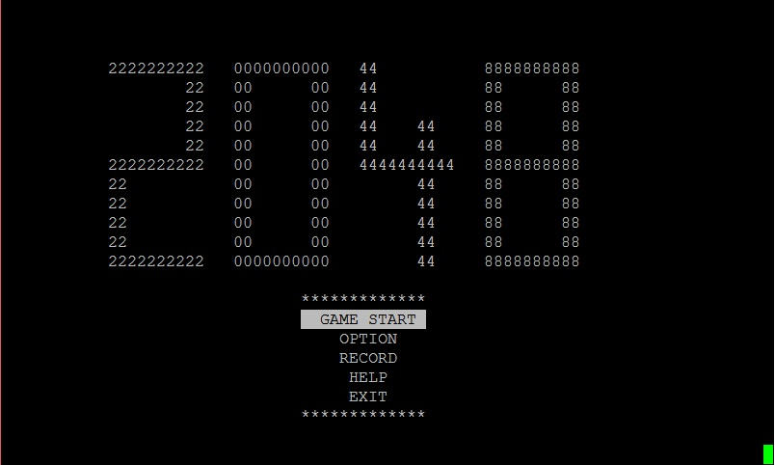
구현 내용
첫 실행 시 게임실행, 옵션(난이도), 기록, 도움말, 나가기를
고를 수 있는 화면이 뜬다

Slide 7
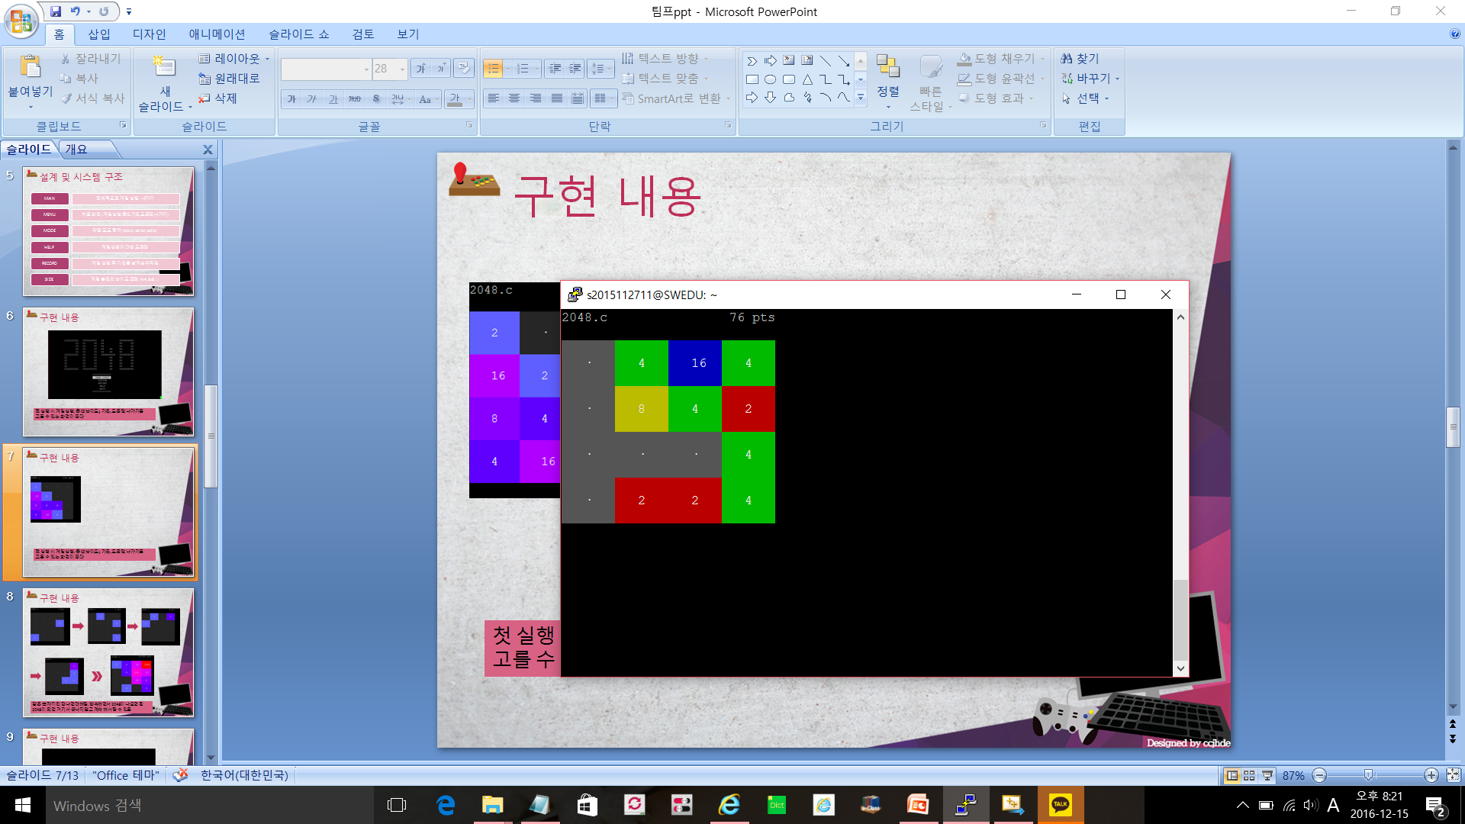
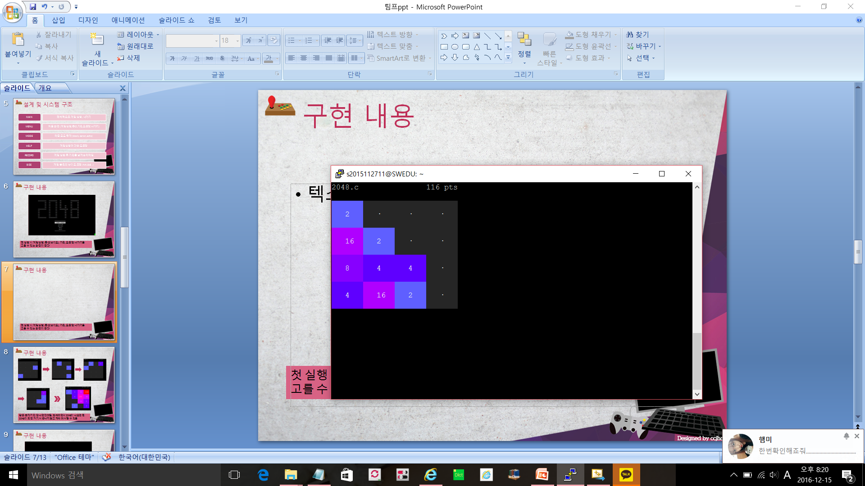
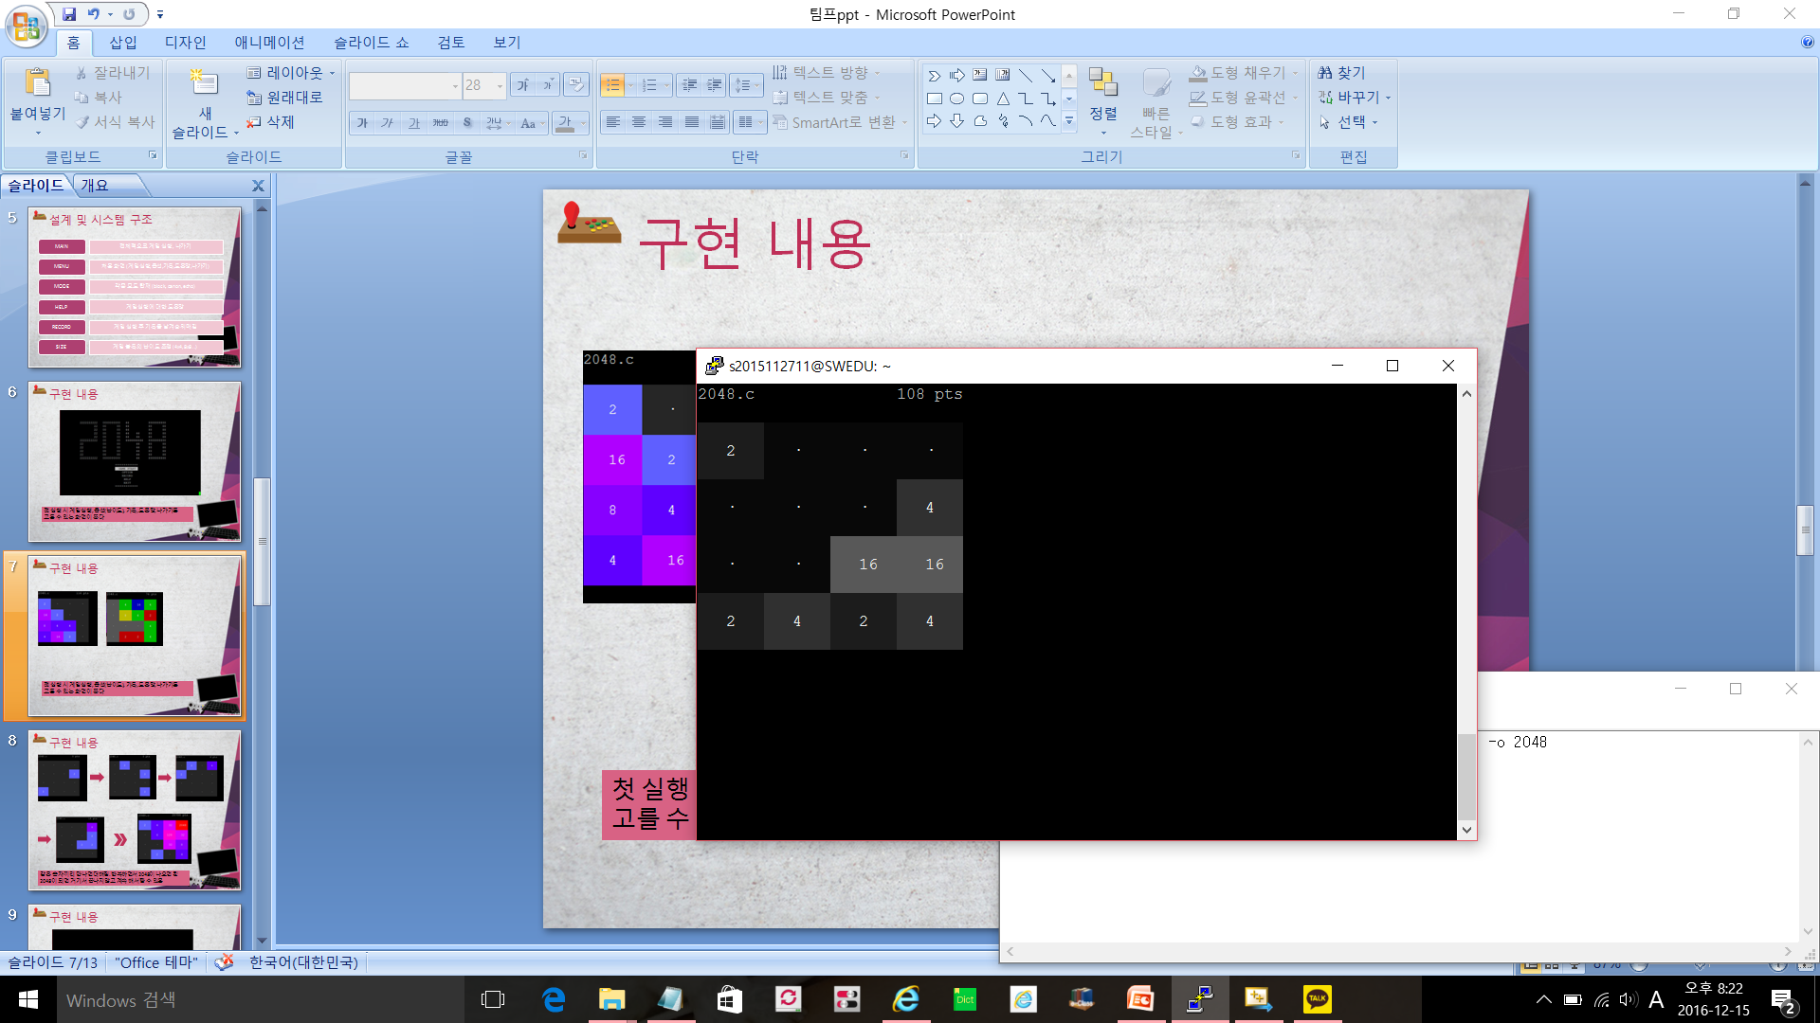
구현 내용
./2048
./2048 bluered
./2048 blackwhite
실행을 달리해서
세가지 버전으로 색상을 바꿀 수 있음

Slide 8
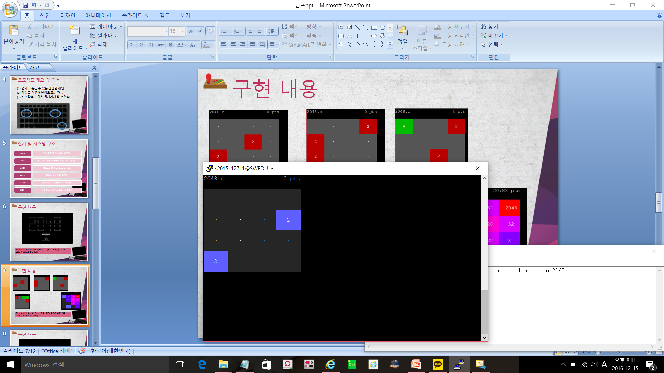
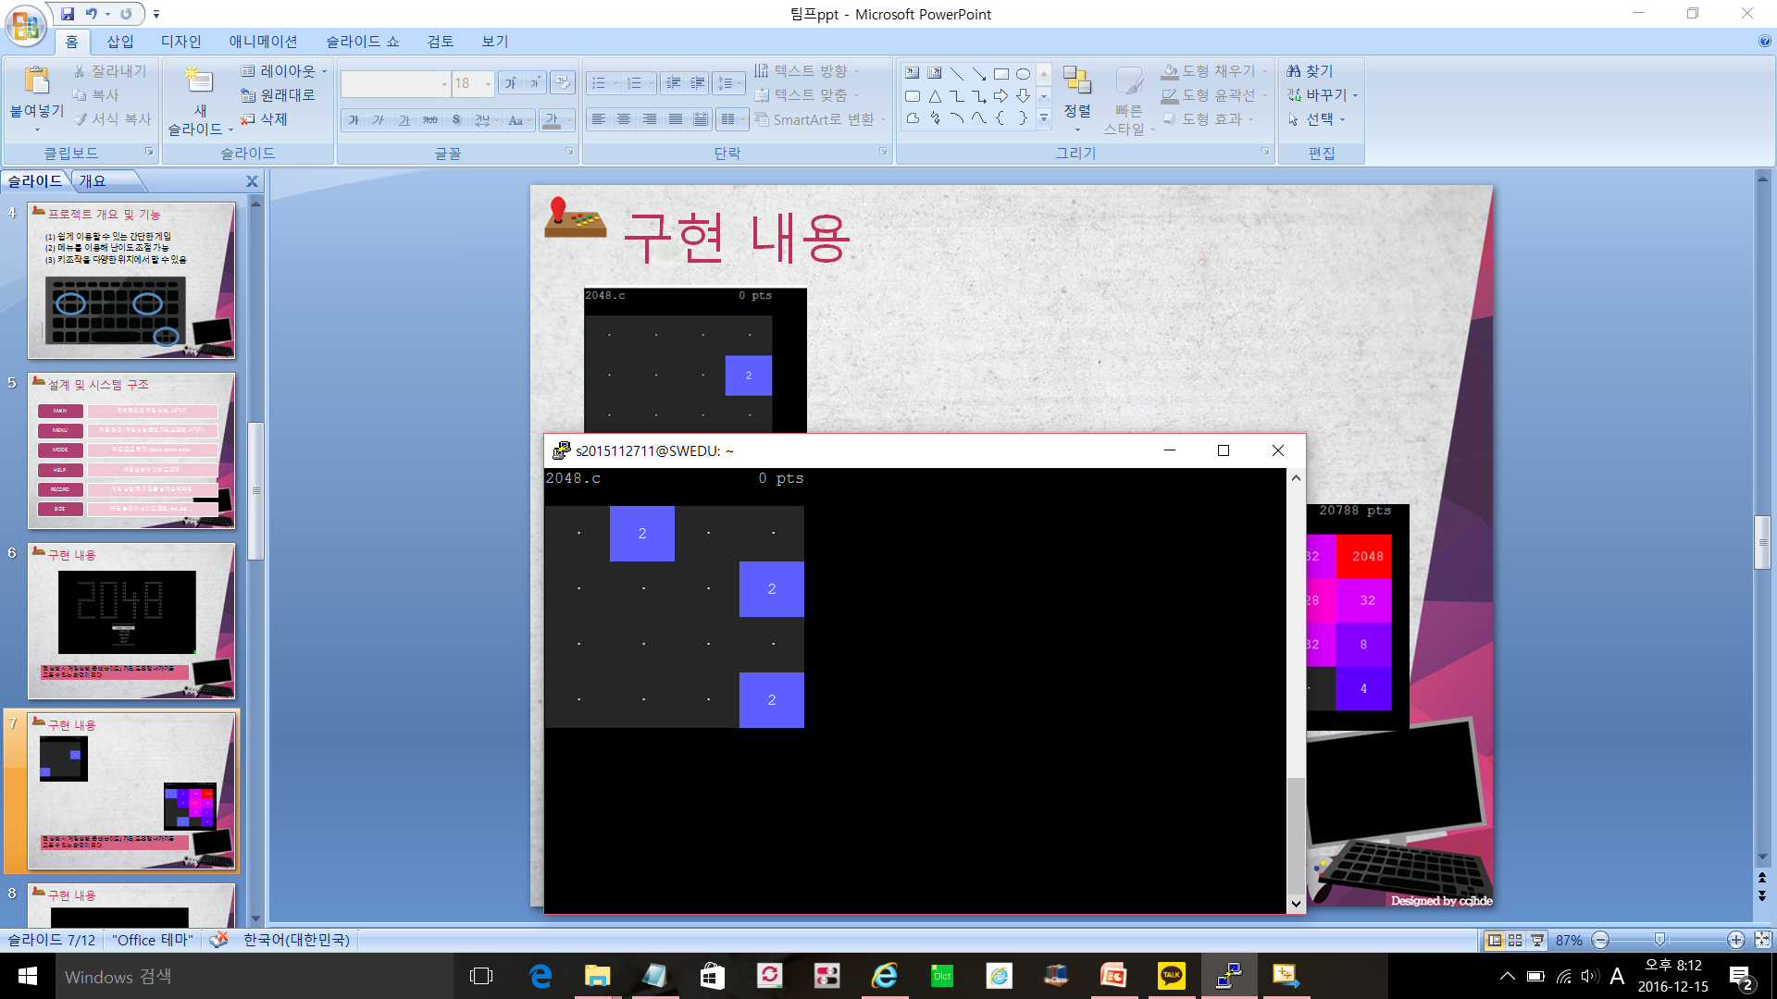
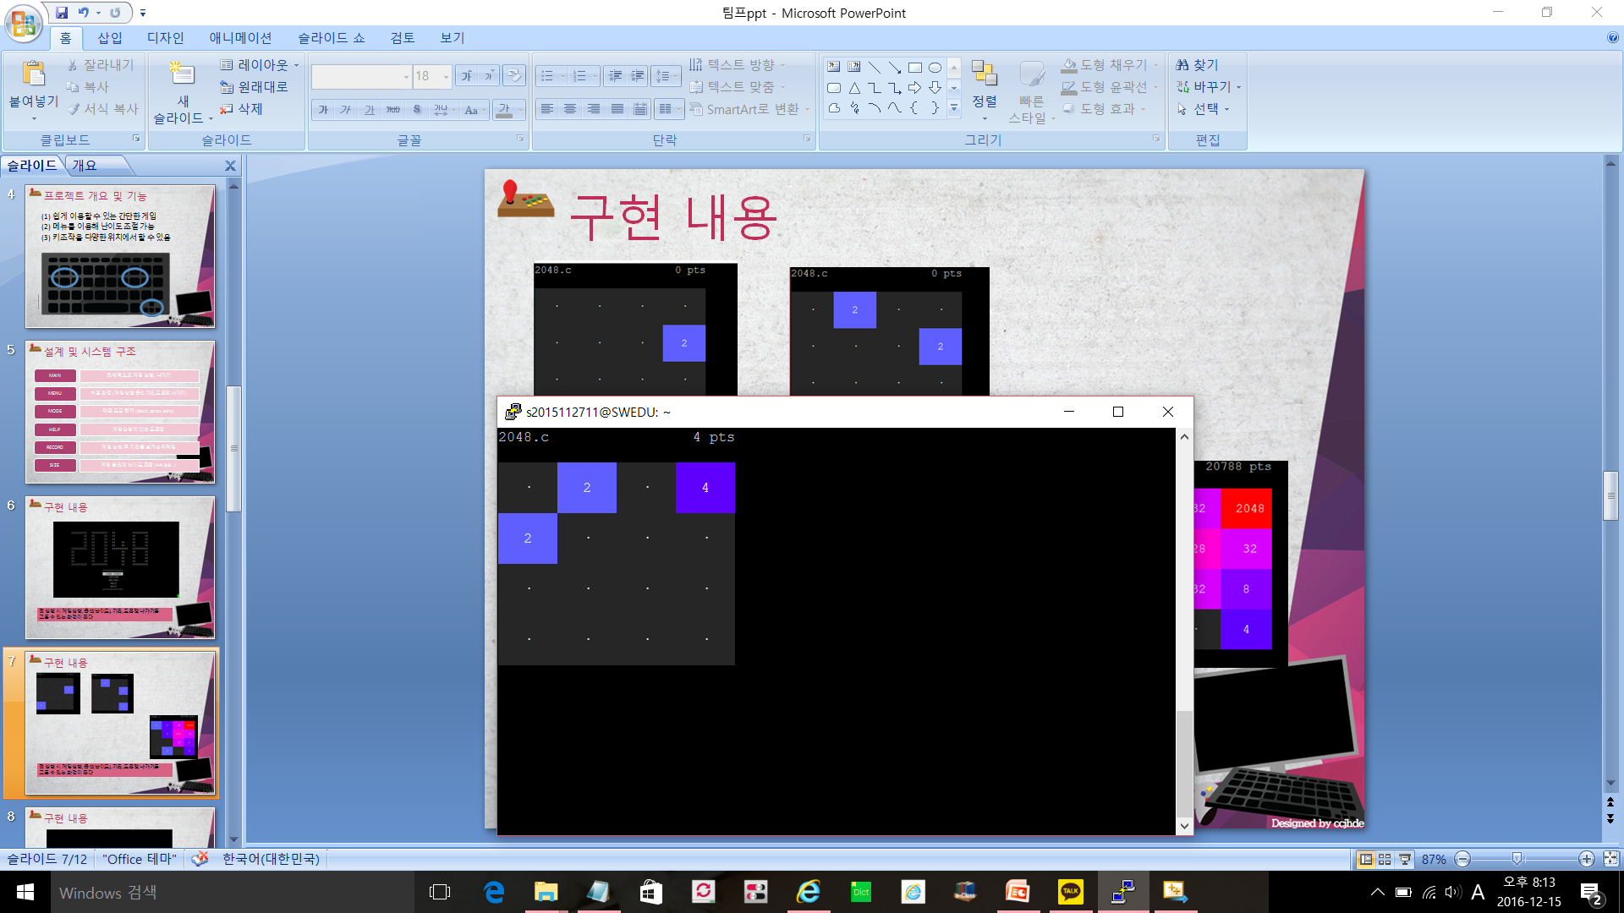
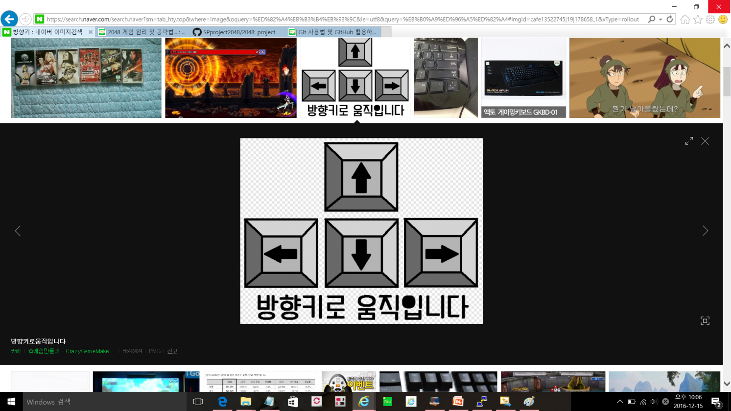

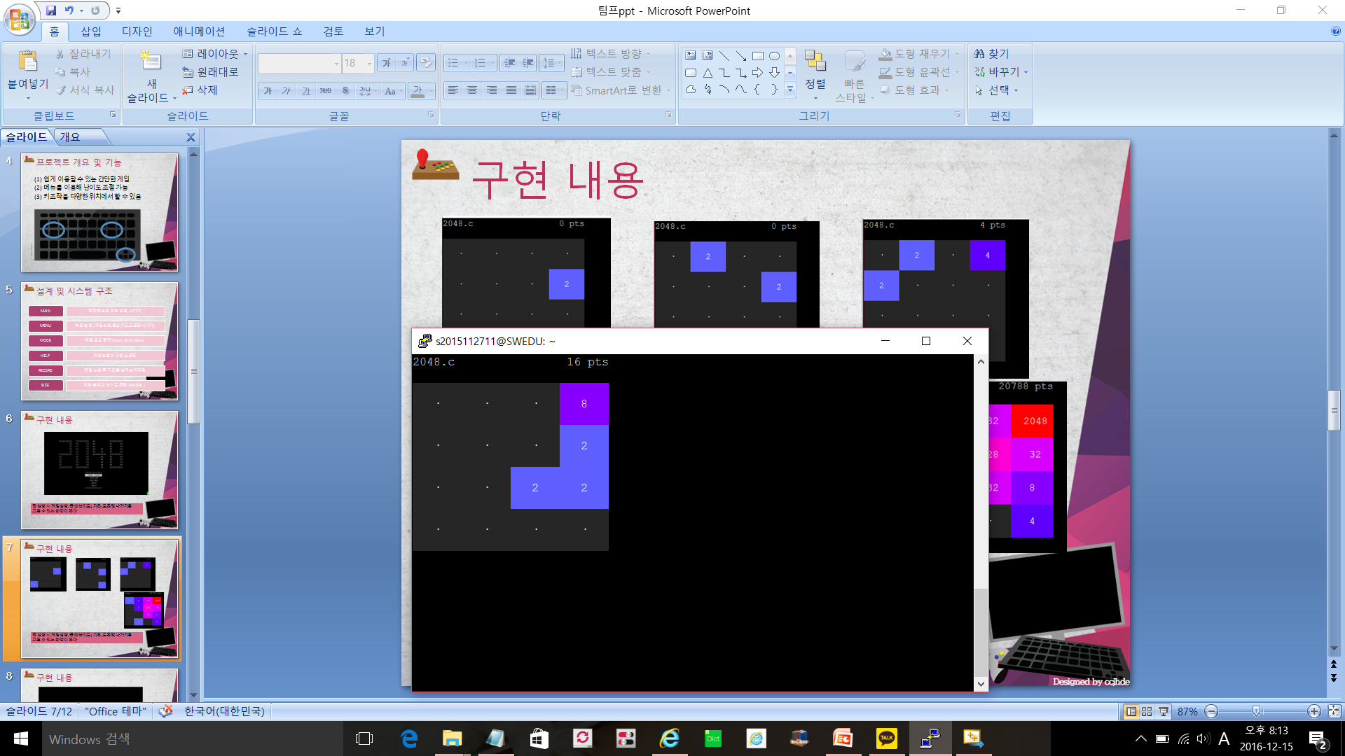
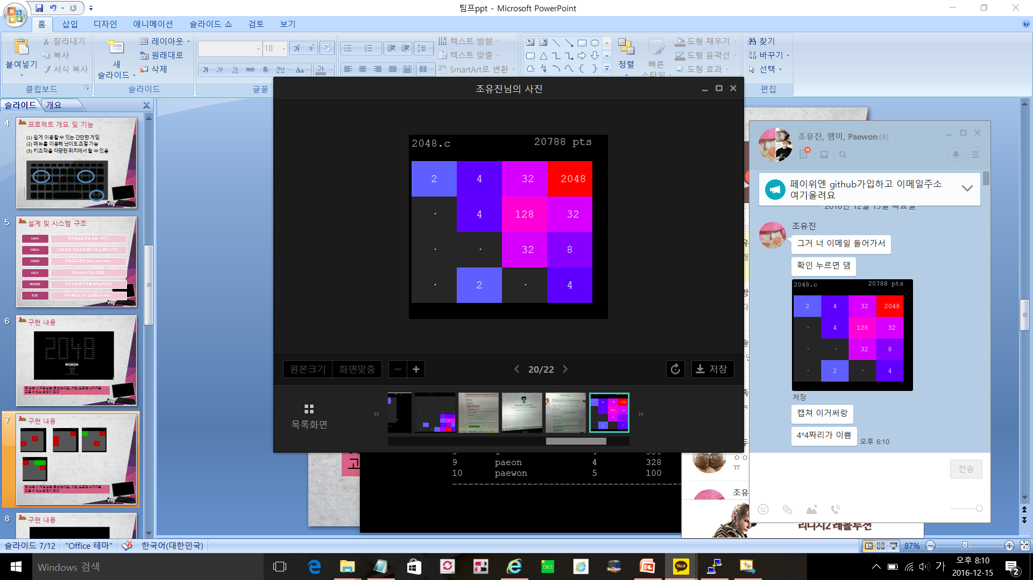
구현 내용
같은 숫자끼리 만나면 더해짐. 반복하면서 2048이 나오면 됨
2048이 되면 거기서 끝나지 않고 계속 해서 할 수 있음

Slide 9
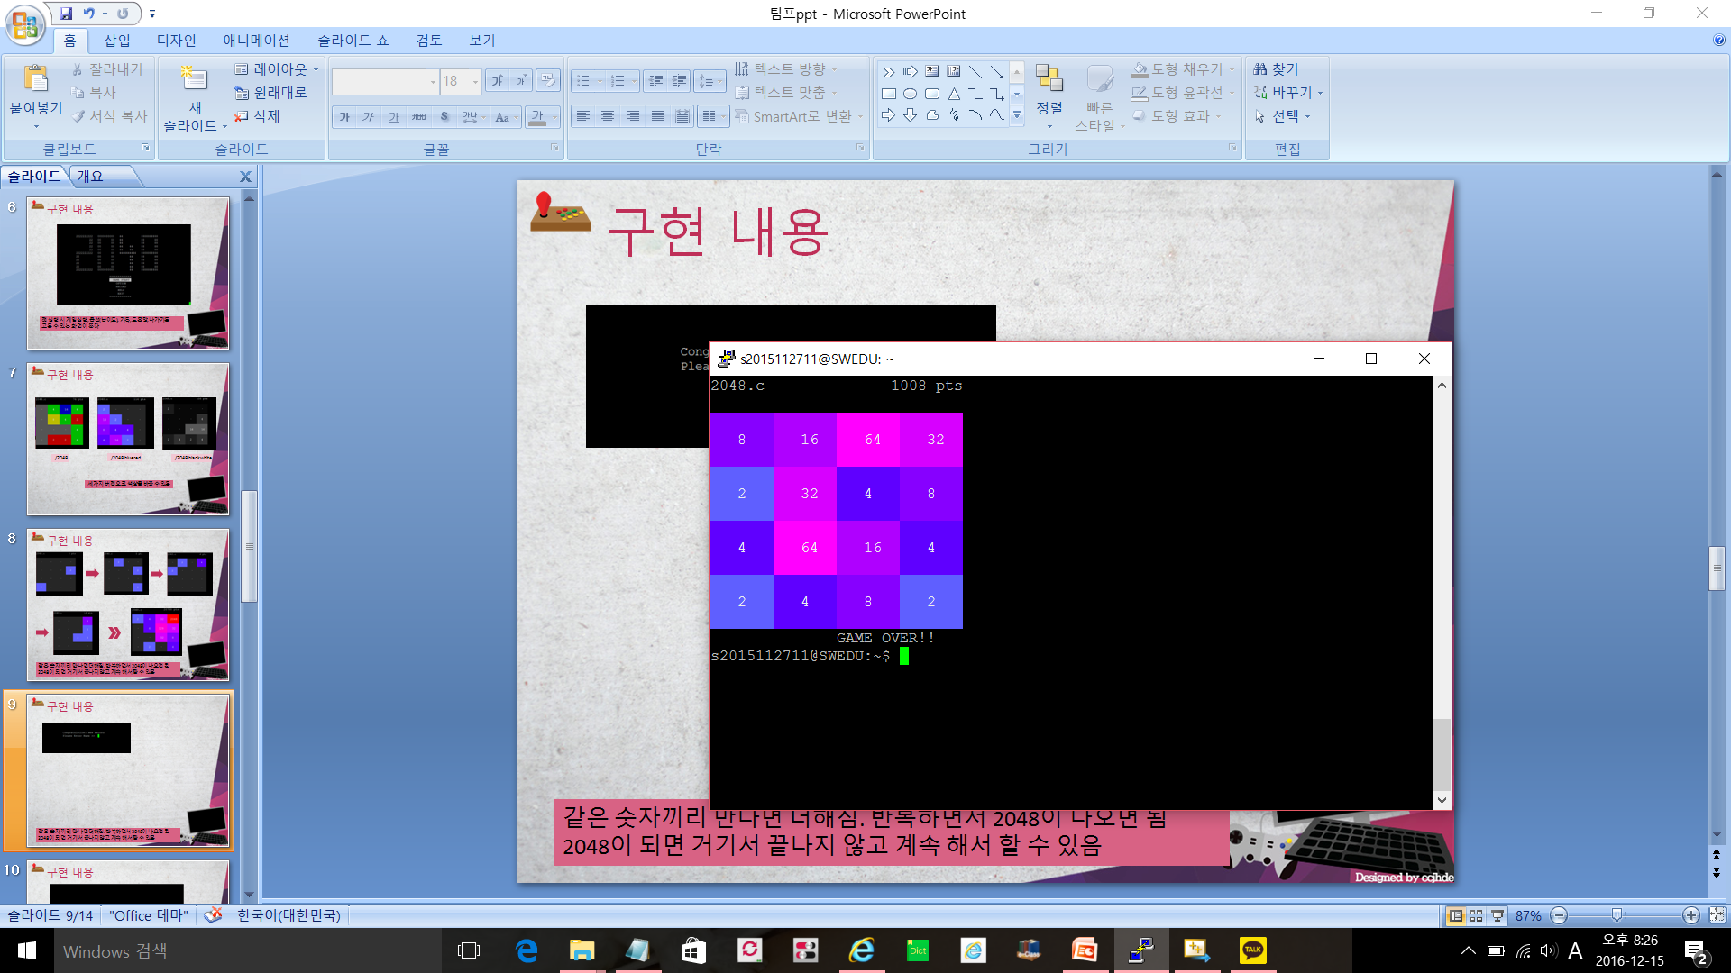
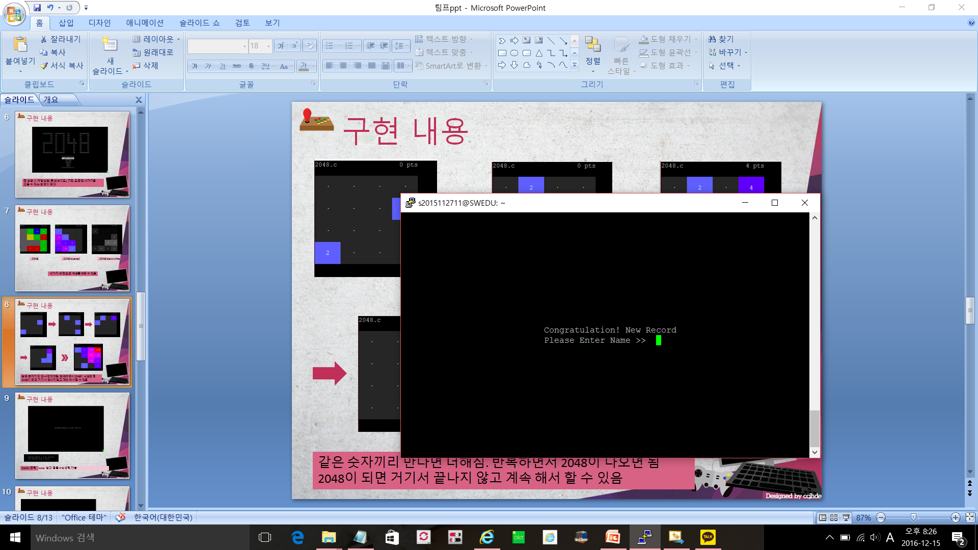
구현 내용
표가 숫자로 다 차고 더 이상 더할 수 있는 같은 숫자가 없다
GAME OVER
새로운 기록 저장 가능

Slide 10
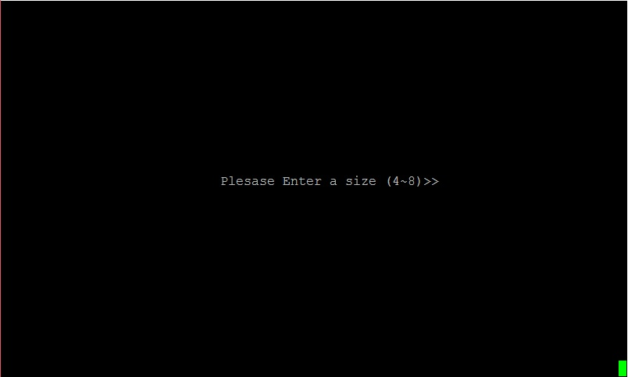
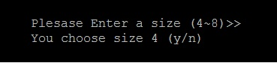
구현 내용
<Option> 클릭
행과 열을 4~8 선택 가능

Slide 11
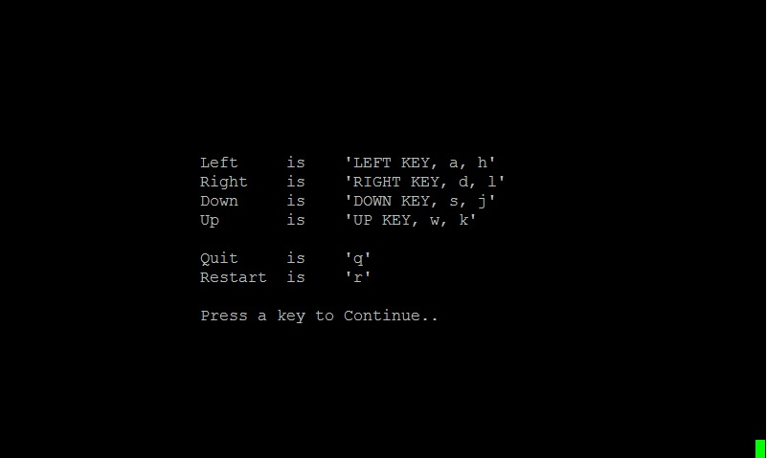
구현 내용
Help 클릭
게임 키 조작과 나가기, 다시 시작에 대한 설명

Slide 12
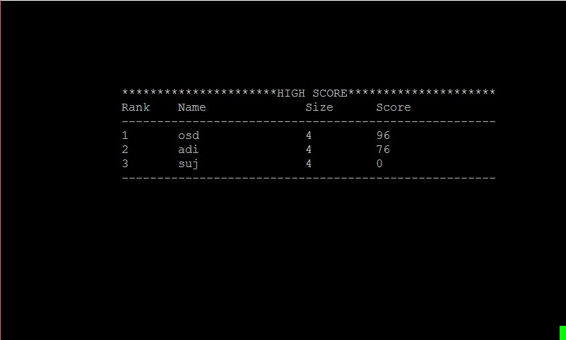
구현 내용
Record 클릭
이때까지 저장한 이름,size,점수에 대한 순위

Slide 13
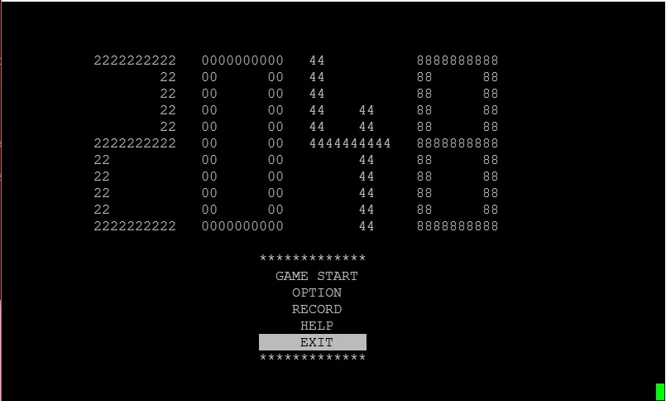
구현 내용
Exit 클릭
실행화면에서 아예 나가짐

Slide 14
구현 동영상
https://youtu.be/_V7ImbwSLTs
<Github 주소>
https://github.com/SPproject2048/2048

Slide 15
